Slide 1
Meeting 01
臺北教育大學 資訊科學系在職碩士專班
21138X006 紀伯喬
20241231 指導教授 許揚

Slide 2
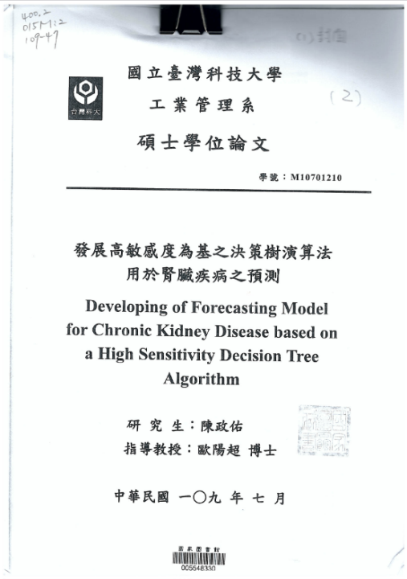

Slide 3
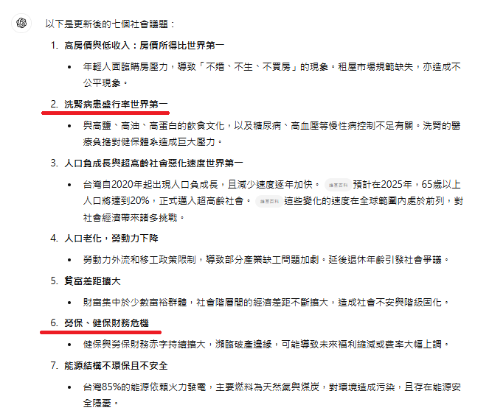

Slide 4


台灣洗腎人口多的原因
（一）隨老年人口以及肥胖、糖尿病、高血壓等慢性病人口增加，這些問題所引發的腎臟病也增加。
（二）國人不當用藥習慣，對洗腎之影響有兩個面向，一是有些藥物本身具有腎毒性，直接造成腎臟傷害；二是慢性病人可能因服用了宣稱可治療其疾病之藥品、藥草或製劑，而未依正規管道妥善醫治，導致病情控制不佳，加速了糖尿病、高血壓所引發之腎病變。
（三）全民健保實施：我國保險制度完善，全額給付透析醫療，病患不需部分負擔，降低民眾接受透析醫療的門檻，故健保實施後，透析發生率與盛行率顯著增加。
（四）糖尿病及心血管疾病病人存活率提高及老化：糖尿病及心血管疾病標準化死亡率近年來逐年下降，因此，前述慢性疾病長期存活病患增加，隨存活時間及罹病時間延長，併發腎病變的人數增加，而相對增加透析人口。
（五）透析醫療品質佳：國際比較資料顯示台灣透析存活率不比國際差，甚至於比其他國家好，此相當於透析病患可以活得更久，故使得末期腎臟病之盛行率高於其他國家。
（六）腎臟移植率低：因國情與法令不同，由國際比較資料顯示台灣腎臟移植率低，且相較於美國，美國腎臟移植率為台灣之6倍，如此，我國洗腎病患脫離率低，造成洗腎盛行率高。

Slide 5
摘要
本研究使用美國 National Center for Health Statistics(NCHS)的全國健康與營養調查(NHANES)所提供的開放資料，擷取2005年至2016年間的資料。

Slide 6
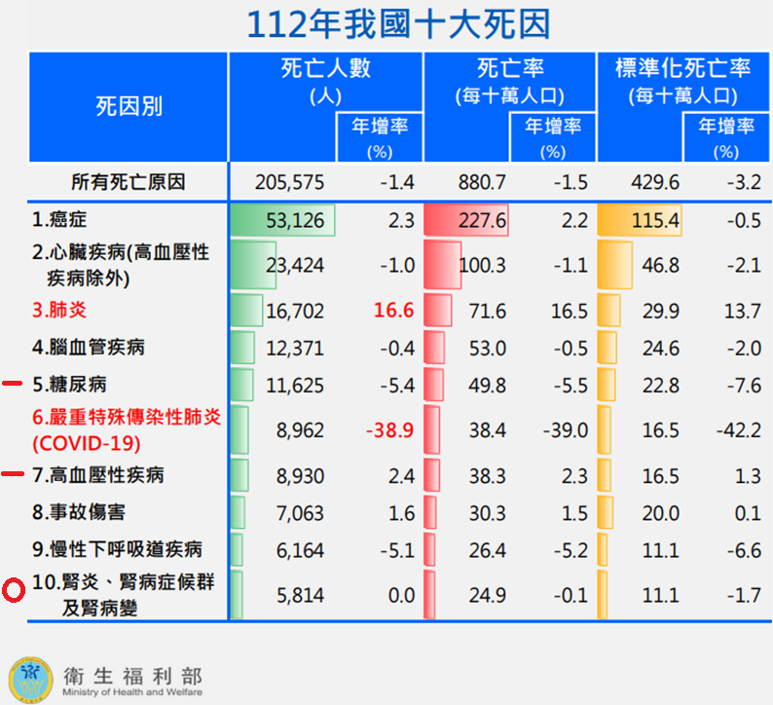

Slide 7
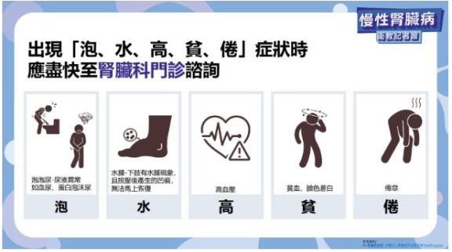
研究目的
腎臟病初期徵兆不明顯，希望能幫助自己能提早知道腎功能狀況，並提早作準備。使用資料探勘的技術找出慢性疾病的危險因子及規則，便日後輔助醫師在臨床上的判斷。

Slide 8
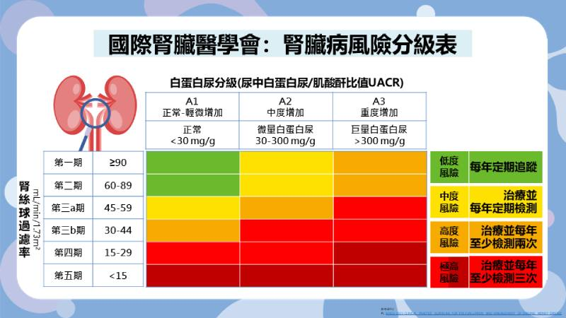

Slide 9
如何處理不平衡的資料 並發展高敏感度之預測模型
在分類問題當中，類別不平衡會使分類器作預測時產生偏誤，時常導致對少數類別有相當低的預測正確率，而醫學資料所探討的議題往往會遇到這種問題。本研究所收集之資料，就是存在這種類別樣本分布偏斜的情況，其被標記為腎功能有問題僅為所有資料筆數38447筆中的7.6%，2927筆，而醫學診斷往往是對預測有病的人較感興趣，但在不平衡資料中，預測模型雖然可得到很高的準確度但其敏感度卻相當低，也就是說對實際有病的病人做預測其分辨率很低，故本研究將著重於如何提高敏感度之決策樹模型預測。

Slide 10
下採樣（Under-Sampling）
是一種處理數據集不平衡問題的技術，主要是通過減少多數類別的數據量來使數據集中的類別分佈更加均衡。這種方法常用於分類任務，尤其是在目標類別的數據比例嚴重失衡時，能幫助模型提高對少數類別的預測能力。

Slide 11
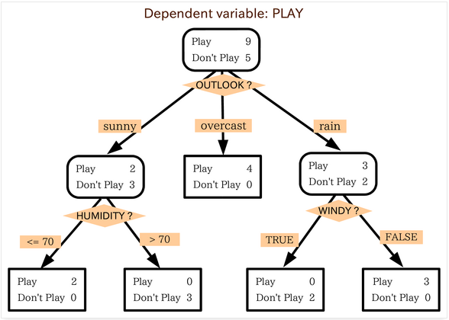
決策樹
Notes:
p8

Slide 12
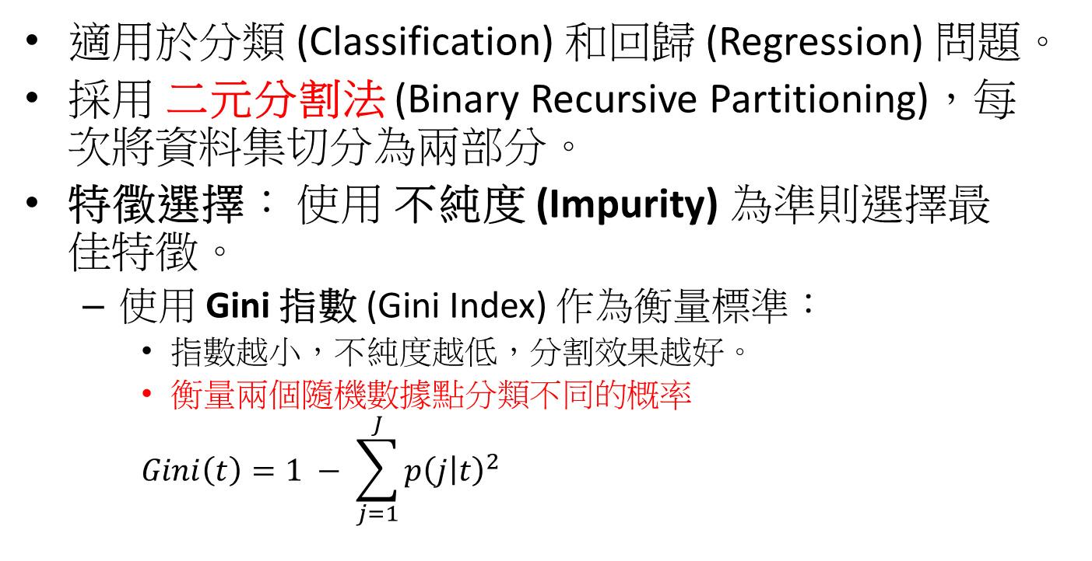
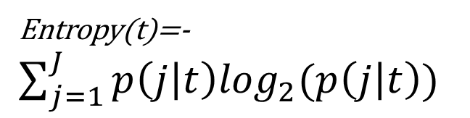
分類回歸樹(CART)
適用於分類 (Classification) 和回歸 (Regression) 問題。
採用 二元分割法 (Binary Recursive Partitioning)，每次將資料集切分為兩部分。
特徵選擇： 使用 不純度 (Impurity) 為準則選擇最佳特徵。
使用 Gini 指數 (Gini Index) 作為衡量標準：
指數越小，不純度越低，分割效果越好。
衡量兩個隨機數據點分類不同的概率
$$Gini\left(t\right)=1 − \sum_{j=1}^{J}{{p\left(j | t\right)}^{2}}$$
Entropy(t)=-$\sum_{j=1}^{J}{p\left(j | t\right)\log_{2}(p\left(j | t\right))}$
Notes:
概念解釋
衡量兩個隨機數據點分類不同的概率
衡量系統的混亂程度或不確定性
ID3 和 C4.5 決策樹。

Slide 13
資料蒐集及預處理
首先計算出每位受試者之eGFR值當作目標值，再將所有特徵值與目標值依據醫師建議轉換為正常與異常兩個類別。依據目標值製作異常與正常比例
1:1
6:4
7:3
8:2
9:1
比較不同的採樣比例的平均值與標準差

Slide 14
本研究所使用之16個特徵
標籤 | 名稱 | 正常值範圍
LBXSTR | 三酸甘油脂 | <200(mg/dL)
LBXSGL | 血糖 | <126(mg/dL)
LBXSTP | 總蛋白 | 6-8(g/dL)
LBXSAL | 白蛋白 | 3.5-5(g/dL)
LBXSATSI | ALT | 5-30(U/L)
LBXSASSI | AST | 5-35(U/L)
LBXSAPSI | ALP | 20-140(U/L)
LBDSBUSI | 尿素氮 | 2.5-6.5(mmol/L)
LBXSCA | 鈣 | 8.8-10.2(mg/dL)
LBXSCH | 總膽固醇 | 120-200(mg/dL)
LBXSGTSI | 麩胺酸轉安酵素 | 9-64(U/L)
LBXSLDSI | 乳酸脫氫酶 | 135-225(U/L)
LBXSTB | 膽紅素 | 0.2-1.2(mg/dL)
LBXSUA | 尿酸 | 2.3-7.5(mg/dL)
LBXSGB | 球蛋白 | 1.8-4(g/dL)
LBDHDD | 高密度脂蛋白 | >40(mg/dL)

Slide 15
特徵挑選
將所有特徵個別與目標值分別計算出odds ratio 以及 95%信賴區間，並挑選出 odds ratio 大於 1.5 且 95% 信賴區間不包含 1 之特徵共 7 個。
標籤 | 對應特徵 | Odds ratio | 95% C.I.
LBDSBUSI | 尿素氮 | 9.72 | [8.96, 10.55]
LBXSUA | 尿酸 | 5.19 | [4.71, 5.71]
LBXSGL | 血糖 | 2.83 | [2.58, 3.11]
LBXSGB | 球蛋白 | 2.48 | [2.03, 3.03]
LBXSAPSI | ALP | 2.28 | [1.76, 2.95]
LBXSCA | 鈣 | 2.11 | [1.83, 2.43]
LBXSAL | 白蛋白 | 1.55 | [1.29, 1.87]

Slide 16
模型建構及調整
使用CART決策樹模型，將最大深度設為 5 和最小可切分之樣本數設為 10 並設定 Gini index 切分條件之閥值，目的是為了提升模型預測之敏感度。
使用各種不同比例之下採樣資料，並評估不同閥值下的敏感度。
用不同的採樣比例，使用閥值(Threshold)=0.5 皆有最好的表現。

Slide 17
模型預測與分析
用閥值(Threshold)=0.5和不同的採樣比例跑決策樹
綜合上述規則，不管跑哪種方法，尿素氮都是判斷腎功能的關鍵因子。但閥值的設定與採樣的比例對於尿素氮的規則區間會有很大的不同。例如未下採樣且沒設閥值時，規則較多，但敏感度較差。

Slide 18
結論
如何處理不平衡的資料集並發展高敏感度之預測模型？
將CART演算法調整閥值為0.5時，成功將敏感度由37.4%提升至50.9%。
找出罹患慢性腎臟病之危險因子或規則：
例如尿素氮小於5且鈣小於11且白蛋白小於2.6則有罹患慢性腎臟病的風險。
Notes:
P40, p54 ?什麼是閥值 ?

Slide 19
有問題嗎?

Slide 20
怪怪的結論
BUN 尿素氮 論文中的參考區間是 2.5-6.5(mmol/L) 我們公司使用的參考區間為 9.0 – 23.0 (mg/dL)
1mmol/L=2.8mg/dL

